Slide 1
РАЗРАБОТКА БИНАРНЫХ ЧАСОВ С ИНДИКАЦИЕЙ, ИМЕЮЩИХ СИНХРОНИЗАЦИЮ ВРЕМЕНИ ПО СЕТИ
Автор: Чернявский Андрей
Куратор: Чмыхов Михаил Александрович

Slide 2
Цели и задачи проекта
Цель проекта
Описать процесс создания прототипа часов на платформе Arduino с бинарной индикацией и синхронизацией по сети.
Задачи проекта
Для достижения цели проекта ставим следующие задачи:
Уяснить состав аппаратной части электронного конструктора Arduino;
Определить способ синхронизации часов;
Определить компоненты, с использованием которых можно реализовать часы с синхронизацией;
Составить принципиальную схему;
Подобрать (разработать) программный код для работы модуля Arduino.

Slide 3
Что такое конструктор Arduino
Возможности Arduino
С технической точки зрения, Arduino умеет принимать и отправлять сигналы в соответствии с инструкциями в прошивке.
Например, микроконтроллер может получать данные с датчиков температуры, давления, влажности и выводить информацию на дисплей и управлять светом, моторами, приводами.
В сети часто встречаются проекты умного дома на базе Arduino.
Аппаратная часть Arduino
Аппаратная часть включает в себя платы Arduino со встроенными программируемыми микроконтроллерами, а также дополнительные модули.
Классические платы спроектированы для монтажа в стопки через штыревые разъёмы, то есть без пайки контактов. Это главный плюс для начинающих - не нужно паять.
Микроконтроллеры отличаются наличием прошитого загрузчика. С помощью загрузчика пользователь загружает свою программу в микроконтроллер без использования аппаратных программаторов. Загрузчик соединяется с компьютером через USB.
Существует целая линейка микроконтроллеров. Поскольку наша задача не является сложной в вычислительном плане, мы воспользуемся недорогой платой Arduino Nano v3.0.
Программная часть Arduino
Программная часть состоит из бесплатной оболочки (IDE – Integrated development environment).
В этой среде удобно писать скетчи и загружать их на микроконтроллер. В среде разработки уже предустановлено большое количество примеров и дополнительных библиотек.
Язык программирования называется Arduino C и представляет собой язык C++.

Slide 4
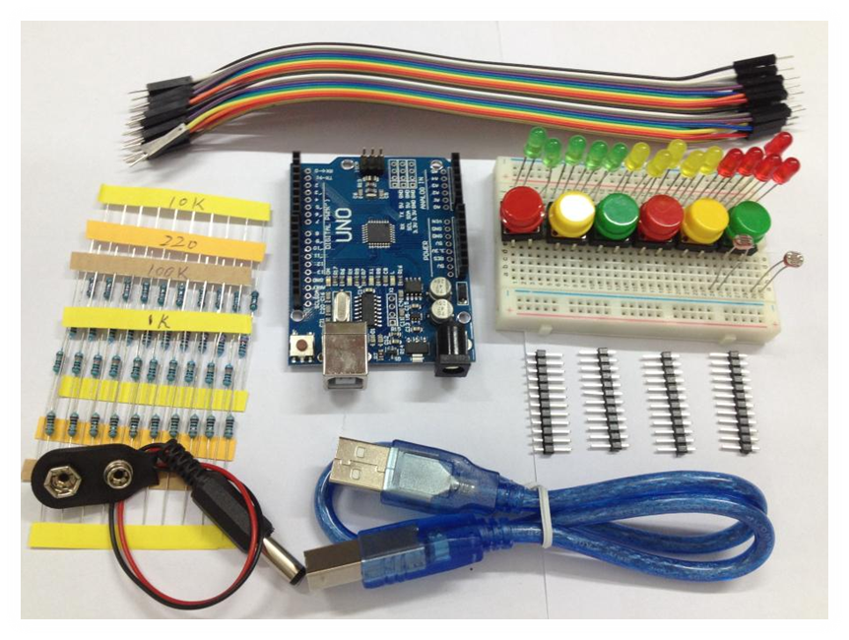
Концепция реализации проекта
Концепция проекта следующая:
Центральный элемент – простой микроконтроллер Arduino, к примеру, Nano v 3.0;
Источник сигнала о времени - часы реального времени (RTC), выдающие достаточно стабильный сигнал для работы часов, который, тем не менее, периодически требуется калибровать (стабильность 10⁻⁴);
Для подстройки можно использовать сигнал точного времени системы спутниковой навигации или сигнал времени с сервера точного времени сети Интернет;
Преобразованный в двоично-десятичную форму сигнал выдается на панель индикации, представляющую каждый разряд (часы, минуты, секунды) в двоичном виде. Панель индикации представляет собой сборку светодиодов на 3 В.
Конструктор Arduino

Slide 5
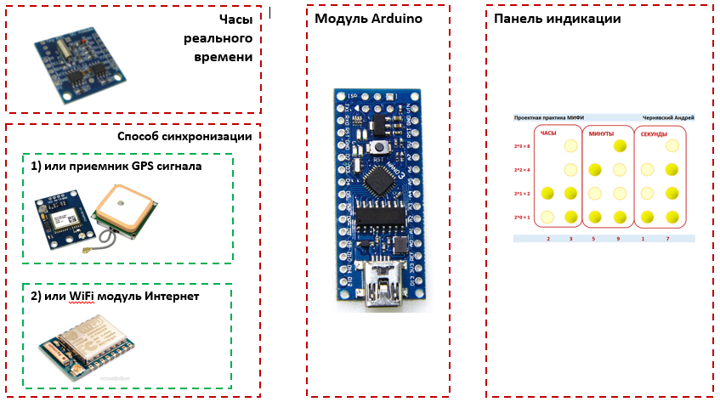
Концепция реализации проекта - продолжение

Slide 6
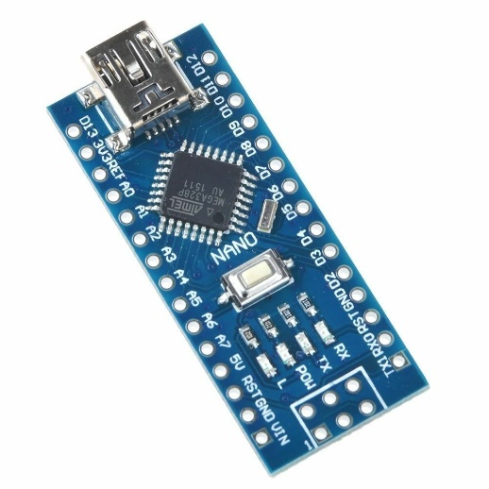
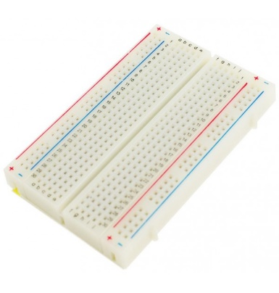
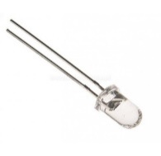
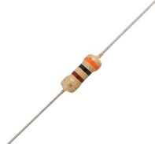
Arduino-совместимые компоненты для проекта
Микроконтроллер Arduino Nano v3 – центральный элемент схемы
https://store.arduino.cc/usa/arduino-nano
Макетная плата беспаечная
https://all-arduino.ru/product/maketnaya-plata-na-400-tochek-s-liniyami-pitaniya/
Светодиоды для панели индикации, подключаемые через резистор 200 Ом (20 шт)
(поскольку светодиод обладает малым внутренним сопротивлением и при прямом подключении может перегореть)

Slide 7
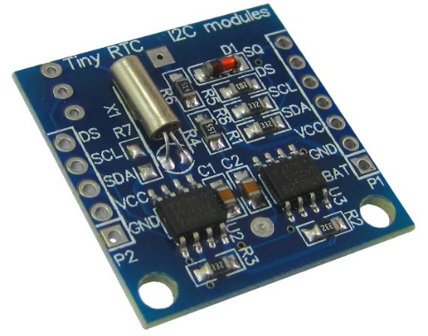
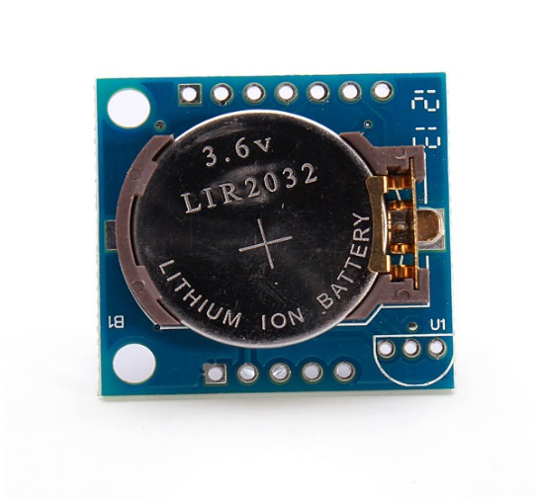
Arduino-совместимые компоненты - RTC
В качестве источника импульсов используем популярную микросхему DS1307 от Dallas Semiconductors. Точность часов зависит от точности кварцевого резонатора и точности соответствия между ёмкостной нагрузкой схемы тактового генератора и внутренней ёмкостью кварцевого резонатора.
Данный модуль не считается точным – есть и более совершенные модели, в которых сильно снижены температурные колебания за счет термостата.
Как указано в описании модуля, «Часы реального времени с последовательным интерфейсом DS1307 – это малопотребляющие полные двоично-десятичные часы-календарь, включающие 56 байтов энергонезависимой статической ОЗУ. Адреса и данные передаются последовательно по двухпроводной двунаправленной шине. Часы-календарь отсчитывают секунды, минуты, часы, день, дату, месяц и год.
Литиевая батарея на обратной стороне платы (нижнее фото) емкостью 4,8 А/ч способна поддерживать модуль в течение 10 лет при комнатной температуре.
Часы реального времени DS1307
http://salealiexpress.ru/i/1214960412.html

Slide 8
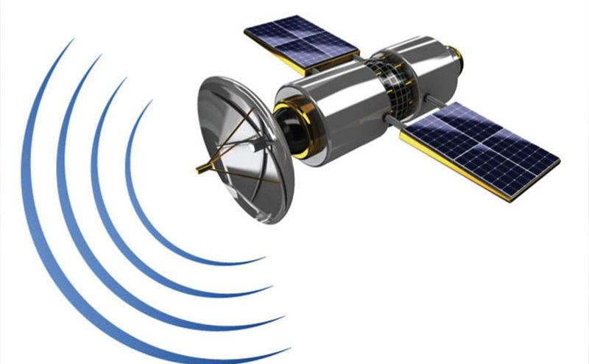
Вариант с синхронизацией по спутнику
Вариант синхронизации по сигналу навигационной системы привлекателен тем, что не требует подключения к сети Интернет.
Проще всего использовать сигнал системы GPS из-за большой распространенности приемных модулей. Все спутники GPS работают на одной несущей частоте порядка 1,5 ГГц (в отличие от системы ГЛОНАСС, где используется частотное разделение спутниковых сигналов).
Позиционирование объектов построено на измерении задержки сигнала от каждого видимого спутника. Данные о задержках сопоставляются с расчетным местоположением спутников и вычитывается местоположение приемника. Работа системы основана на наличии на каждом спутнике высокоточных атомных часов с суточной нестабильностью порядка 10⁻¹³.
Наша задача выделить из этой информации, генерируемой GPS модулем, только информацию о текущем времени.

Slide 9
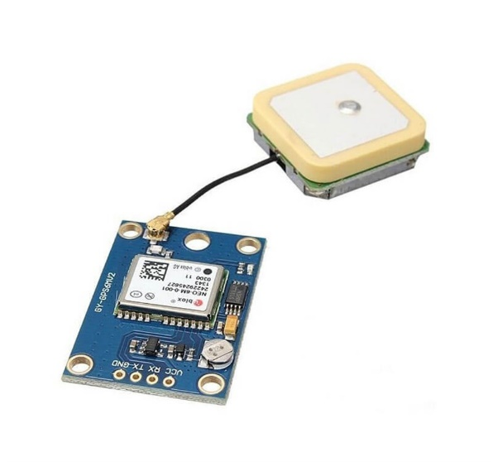
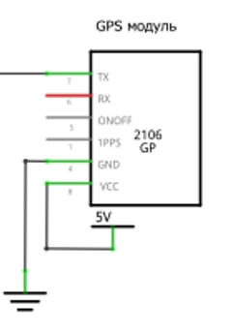
Вариант с синхронизацией по спутнику - продолжение
Для реализации проекта можно выбрать самый популярный модуль GPS приемника NEO6M.
Модуль идет в комплекте с большой активной керамической антенной, подключаемой к модулю тонким коаксиальным кабелем.
Модуль отправляет так называемые NMEA сообщения, то есть широту, долготу приемника, высоту над уровнем моря, служебную информацию и, собственно, время UTC в формате hhmmss.sss (две цифры часы, две цифры минуты, затем секунды с точностью до тысячных).
Модуль GPS выдает данные с частотой 5 Гц в интерфейсе UART со скоростью 9600 бод, протокол NMEA.
Подключается модуль непосредственно к плате Arduino (с выхода TX модуля на вход RX платы Arduino), а также необходимо питание +5В с шины USB.
GPS модуль NEO6M
https://arduino-tech.ru/2020/04/07/modul-neo-6m-gps/

Slide 10
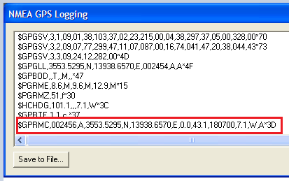
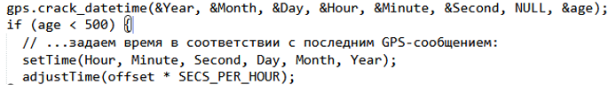
Вариант с синхронизацией по спутнику - продолжение
Для извлечения данных о времени из потока можно воспользоваться процедурой из библиотеки TinyGPS.
Слева приведен фрагмент сообщения в формате NMEA , а также фрагмент кода, с помощью которого мы подстраиваем время в соответствии с полученными данными.
Вариант с синхронизацией по навигационному сигналу вполне реализуем, но имеет свой минус при низком уровне сигнала, ослабленного облачностью или препятствиями в виде стен и межэтажных перекрытий.
Поэтому в соответствиями с указаниями руководителя проекта был выбран способ синхронизации по сети Интернет.

Slide 11
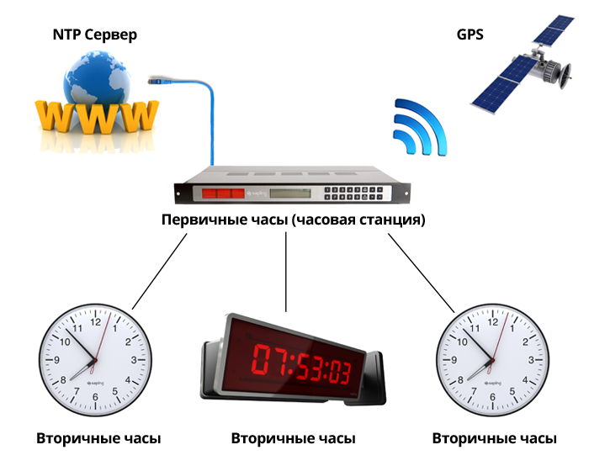
Вариант с синхронизацией по сети Интернет
При синхронизации времени по сети мы получаем данные точного времени не непосредственно от спутника, а от одного из многочисленных серверов точного времени (NTP-server).
Многие службы имеют потребность в доступе к сигналам точного времени , в частности, сервис «умный дом»
При этом запрашивается текущее время на сервере и оно используется для установки своих собственных часов. Существует несколько уровней NTP серверов, где первый уровень подключен к атомным часам, а второй и третий уровни серверов распределяют на себя нагрузку по актуальным запросам из интернета.
Передача информации о времени осуществляется по протоколу сетевого времени (NTP) - это стандарт для синхронизации часов в компьютерных системах через сети связи на основе пакетов. Протокол был специально разработан для обеспечения надежной информации о времени через сети с переменным временем прохождения пакетов.

Slide 12
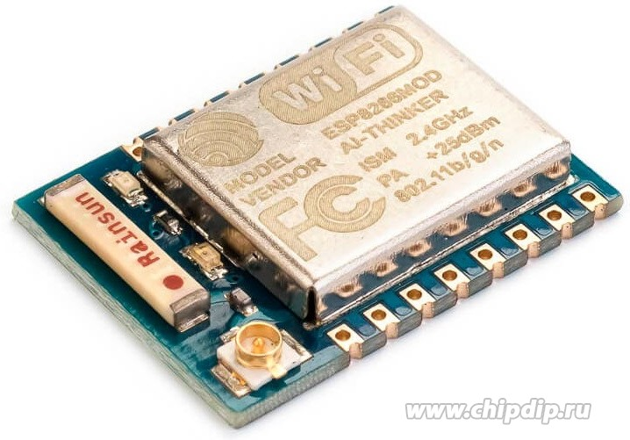
Вариант с синхронизацией по сети Интернет - продолжение
Для подключения к сети Интернет мы будем использовать беспроводное соединение Wi-Fi.
В качестве модуля связи выбираем популярный компактный и недорогой модуль ESP8266.
Модуль создан для использования в умных розетках, mesh-сетях, IP-камерах, беспроводных сенсорах, носимой электронике и так далее.
Модуль имеет металлический экран, защищающий микросхемы от внешних наводок, тем самым обеспечивает более стабильную работу, свою керамическую антенну и разъём для внешней антенны.
Модуль поддерживает Wi-Fi протоколы 802.11 b/g/n с WEP, WPA, WPA2.

Slide 13
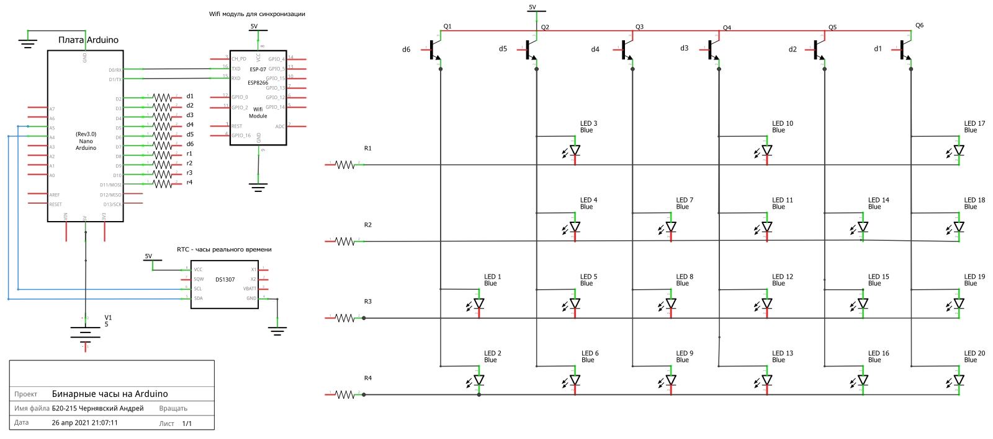
Принципиальная схема

Slide 14
Программирование работы элементов схемы
Программирование Arduino
Программирование микроконтроллеров Arduino осуществляется на языке программирования C++. Этот язык является низкоуровневым, поэтому считается сложным и имеет высокий порог вхождения.
Но для программирования Arduino используется упрощенная версия C++.
Также для упрощения разработки прошивок существует множество функций, классов, методов и библиотек, благодаря чему работать с этими микроконтроллерами достаточно удобно.
В проекте в части программирования необходимо:
Получить сигнал от часов реального времени.
Получить сигнал точного времени от NTP сервера, подключившись к сети Интернет через модуль Wi-Fi.
Сформировать сигнал времени для бинарной индикации, для чего надо преобразовать десятичное представление в двоично-десятичное, то есть каждое десятичное число требуется преобразовать в двоичное для представления 4-мя индикаторами (светодиодами).

Slide 15
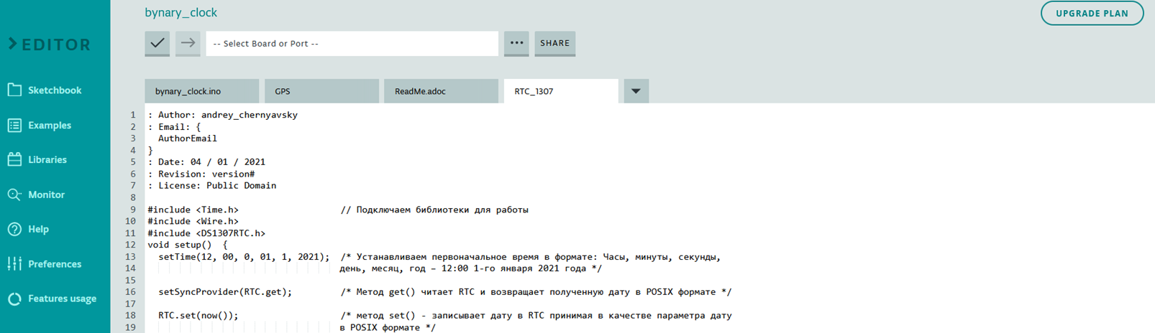
Программирование – использование стандартных библиотек
Для решения перечисленных выше задач следует воспользоваться готовыми библиотеками Arduino.
Работать можно непосредственно на сайте Arduino в среде IDE.
Ниже приведен фрагмент кода для получения времени от модуля RTC с помощью методов get() и set():

Slide 16
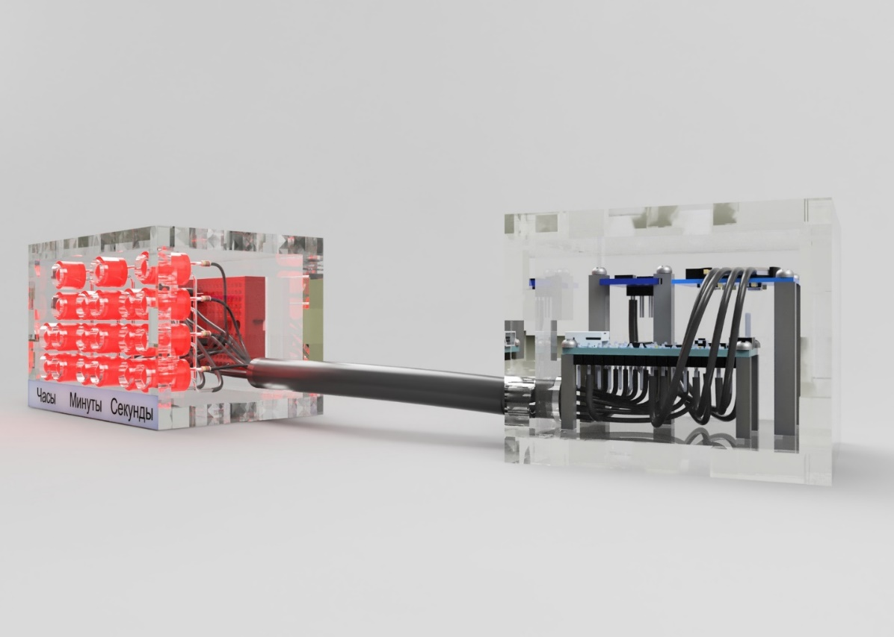
Макет часов
В макете часов для наглядности электронные компоненты вынесены в отдельный блок (на рисунке справа) и отделены от панели индикации (на рисунке слева).
Панель индикации включает 20 светодиодов для отражения информации о времени, а также макетную плату Arduino.
Блок управления включает управляющие устройства: контроллер Arduino Nano, часы реального времени и модуль WiFi.
панель индикации
блок управления

Slide 17
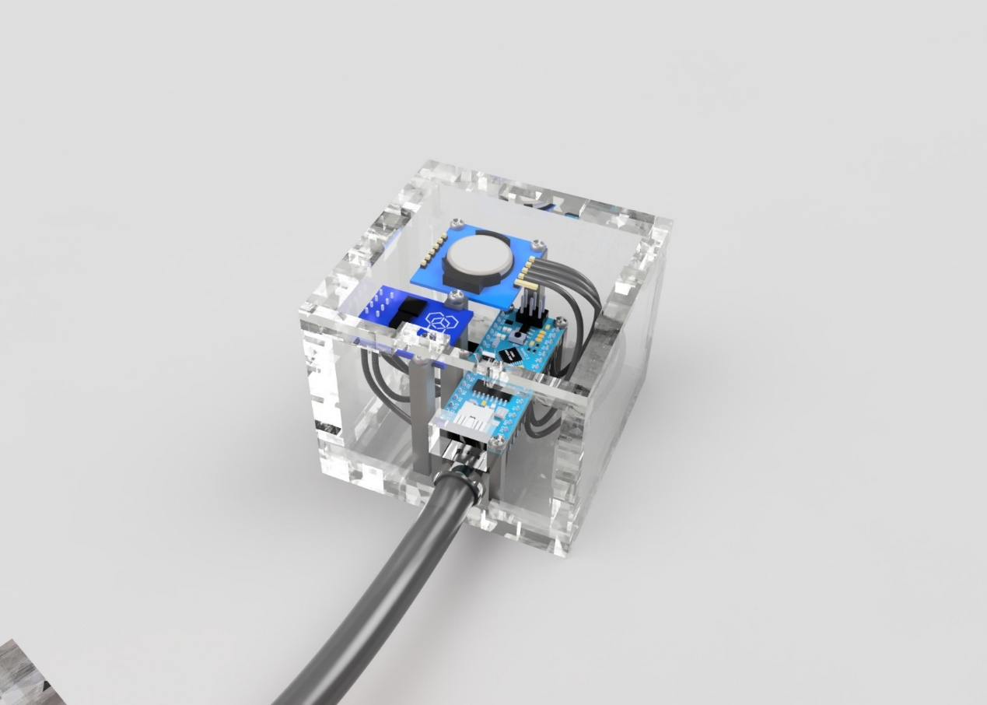
Макет часов – блок управления
Блок управления конструктивно оформлен как отдельный элемент и включает:
плату Arduino;
часы RTC (на рисунке перевернуты батареей вверх);
компактный модуль Wi-Fi
часы реального времени
модуль WiFi ESP8266
плата Arduino

Slide 18
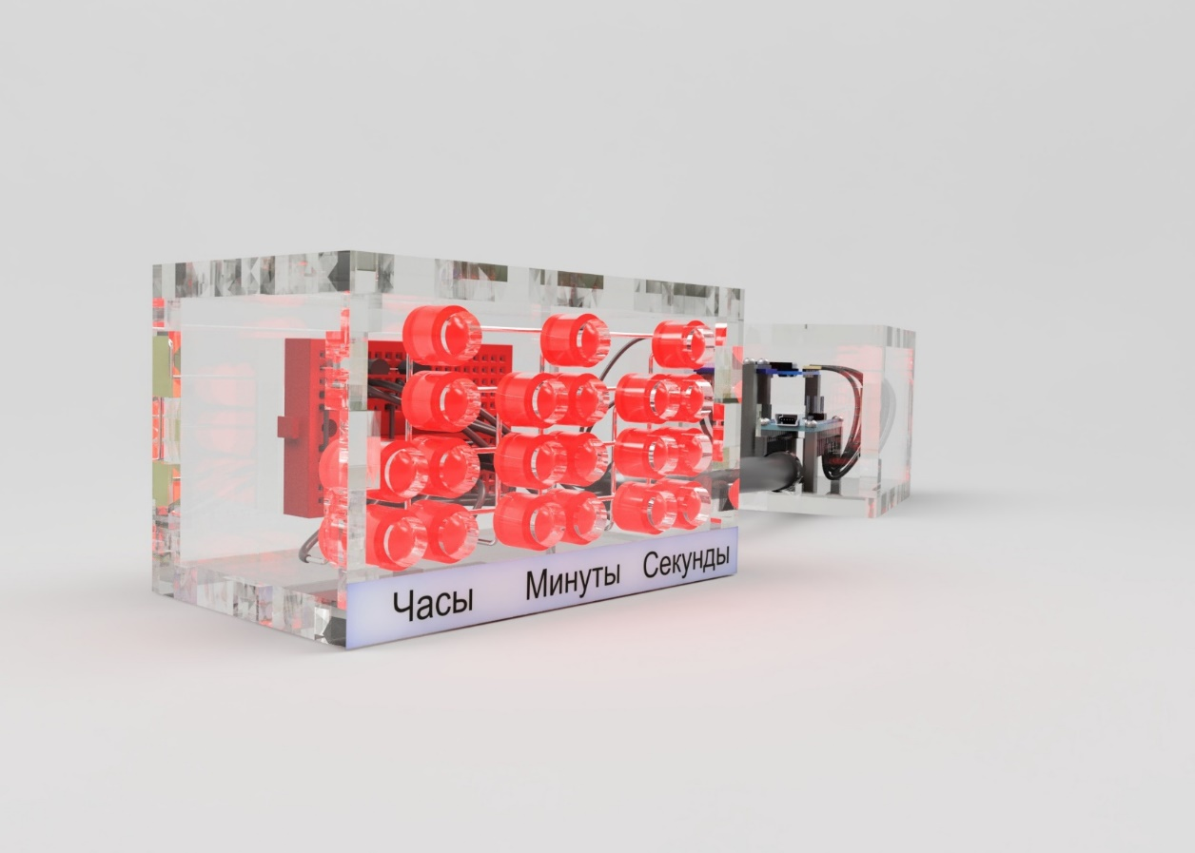
Макет часов – панель индикации
При двоичном представлении используются только два состояния индикатора – 0 (ноль) и 1 (единица). В качестве устройства отображения используем светодиоды.
Время представляется не в полностью двоичном формате, а в более привычном для нас двоично-десятичном, когда каждый разряд представляется своей колонкой светодиодов.
Включенный светодиод означает единицу, выключенный – ноль. Каждая вертикальная линейка светодиодов отображает степень двойки снизу-вверх, от нулевой до третьей.
Поэтому при чтении информации с часов надо просуммировать значения колонок с включенными светодиодами.

Slide 19
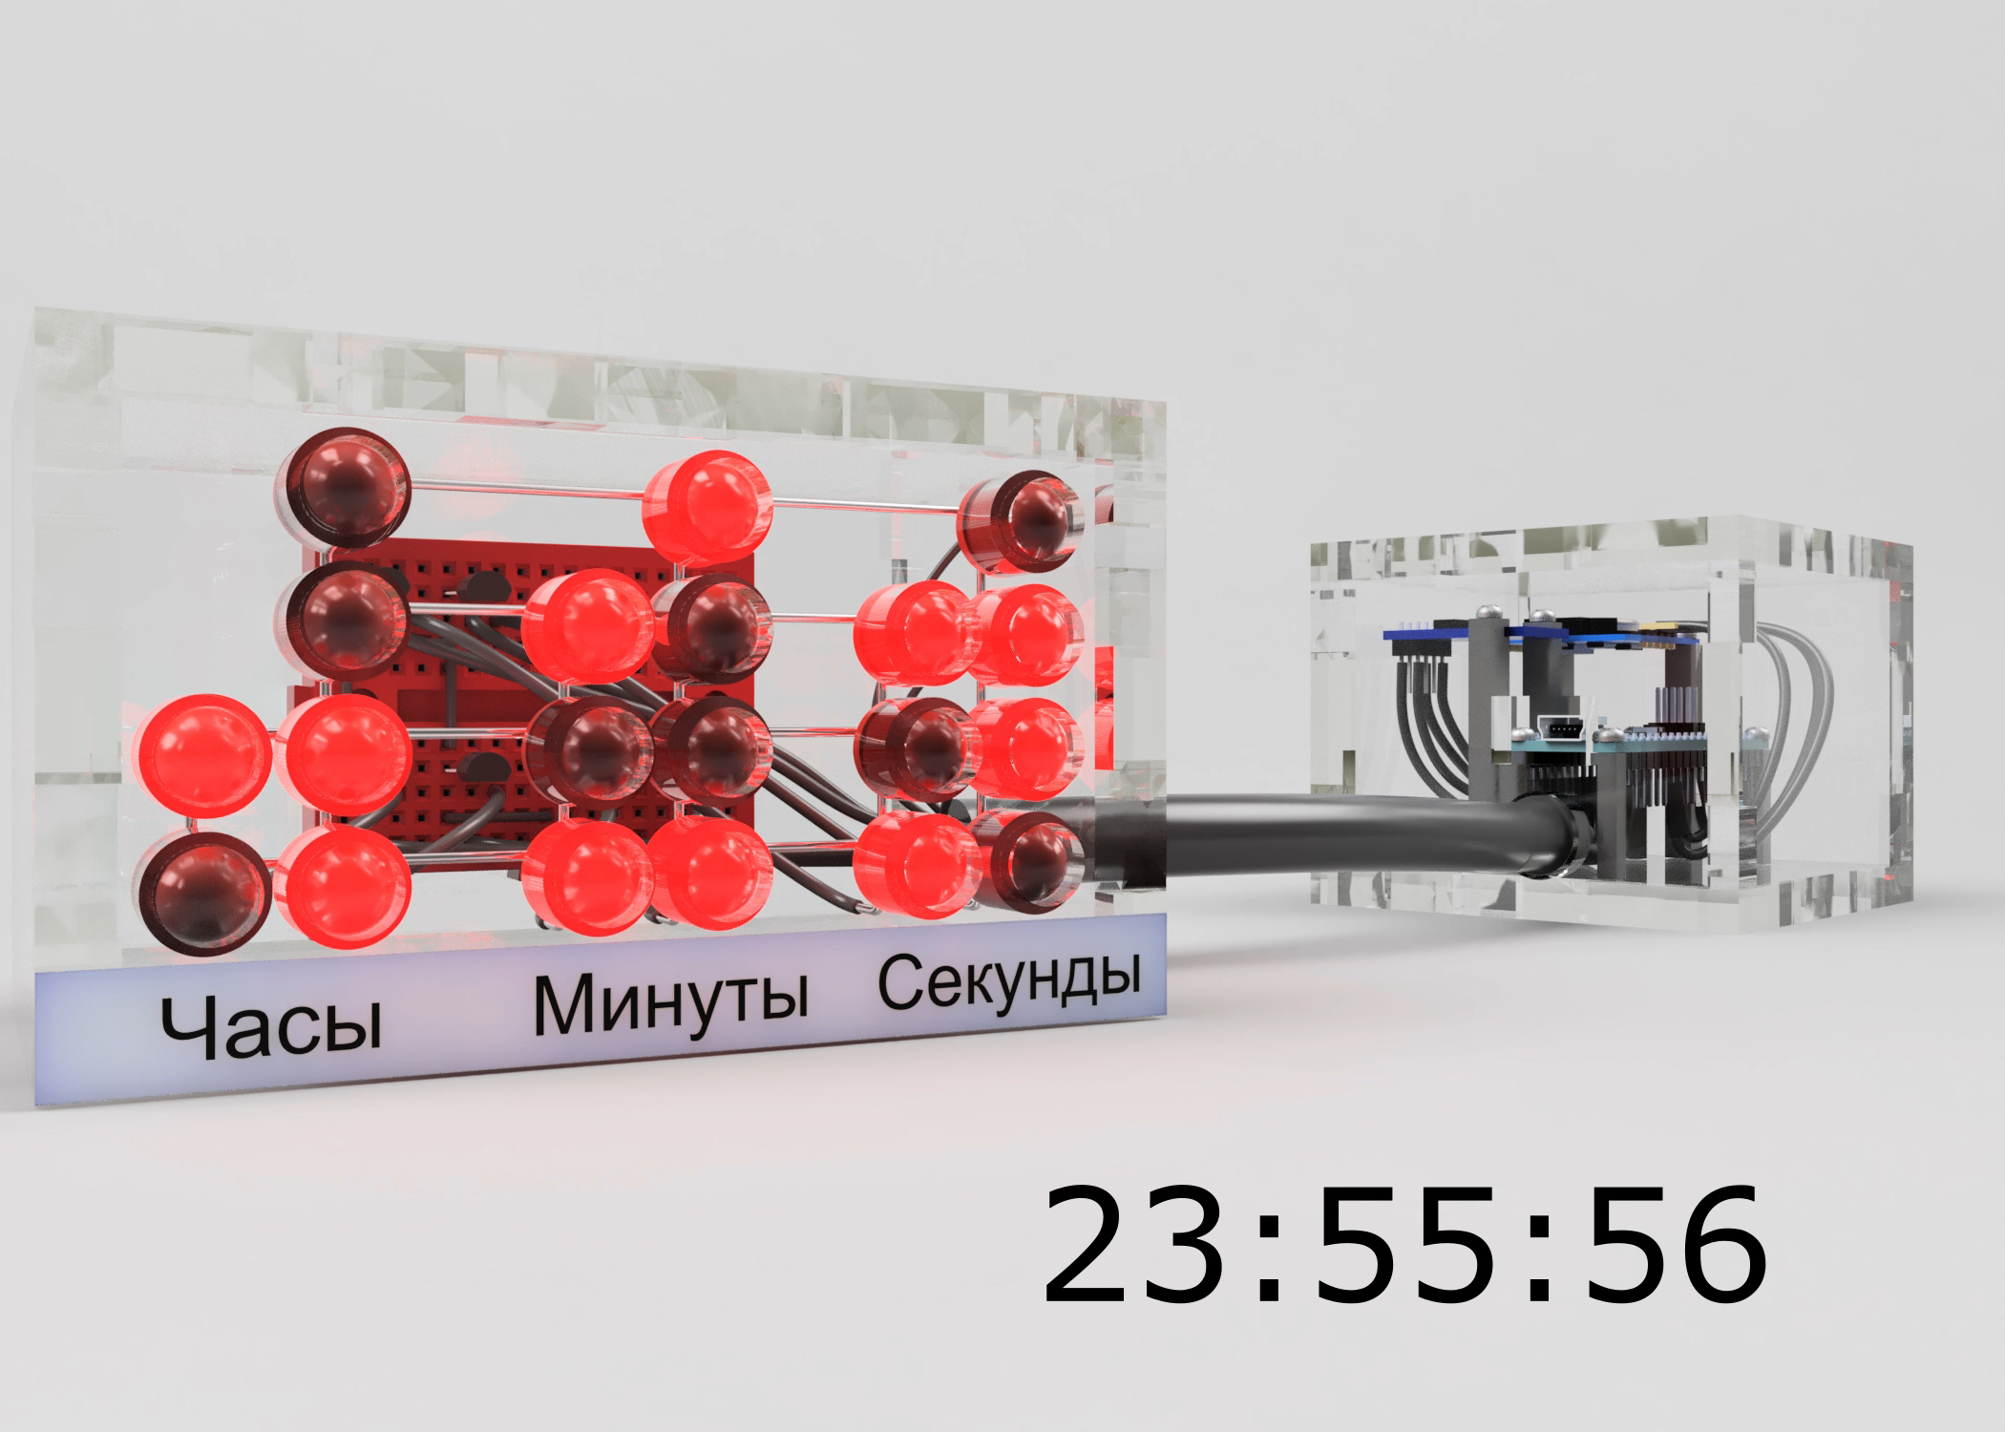
Видео работы бинарных часов
Иллюстрация работы часов с бинарной индикацией.
10 секунд работы часов начиная с 23:55:56 по 00:00:05.
В десятично-двоичном представлении каждому десятичному разряду (чч:мм:сс) соответствует один вертикальный ряд светодиодов.

Slide 20
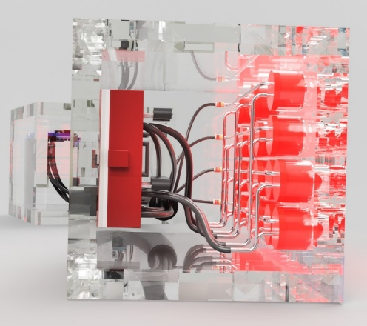
Выводы
В результате проведенной работы:
созданы варианты бинарных часов с индикацией и синхронизацией времени по GPS, а также по сети Интернет (через NTP сервер);
разработана принципиальная схема для обоих вариантов синхронизации;
уяснен состав аппаратно-программных средств конструктора Arduino;
подобраны Arduino-совместимые компоненты для реализации проекта в обоих вариантах;
отработана программная часть:
получение данных с платы с платы часов реального времени RTC;
синхронизация времени по данным сети GPS или одного из NTP серверов с подключением к сети Интернет с использованием WiFi модуля;
управление работой светодиодов для двоично-десятичной индикации времени;
Разработана объемная модель часов с использованием программы Fusion 360;
Создан 10-секундный ролик, отражающий работу часов (смену состояний светодиодов) с 23:59:56 по 00:00:05

